Slide 1



Synthèse
par FONTAINE Jean-Philippe [HDF]
de la Personne Morale
et de l’Entreprise Individuelle
et Entrepreneurs Individuels
Document du 15/12/2020
Mis à jour le : 26/02/2021

Slide 2


Portail MySys
Synthèse Personne Morale et Entreprise Individuelle
Sommaire
01
Les 3 parties de l’écran
02
Identifier un client
03
Le bandeau de navigation
04
La Synthèse Personne Morale : vue d’ensemble
05
Le chapitre « Titre et sous-titre »
06
Le chapitre « Informations générales »
07
Le chapitre « Produits et services »
08
Le chapitre « Chiffres clés »
09
Vue graphique
10
Synthèse groupe
11
Vue client
12
Spécificités Entreprise Individuelle

Slide 3
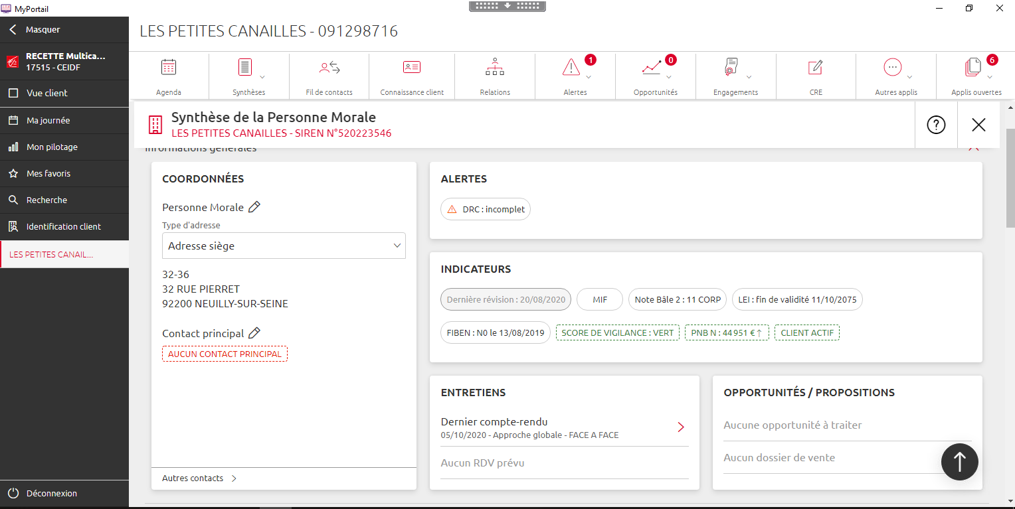
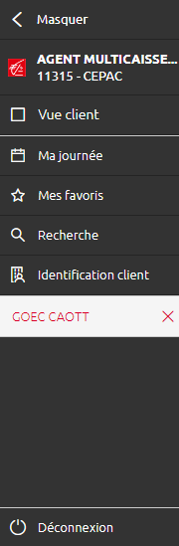
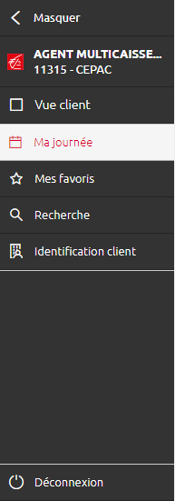

Portail MySys – Synthèse PM & EI
01
Les 3 parties de l’écran
❶
Le Bandeau de navigation
❷
Le Container
③
Le Totem
Ces 3 parties sont désignées par leur nom respectif dans l’ensemble de la documentation

Slide 4
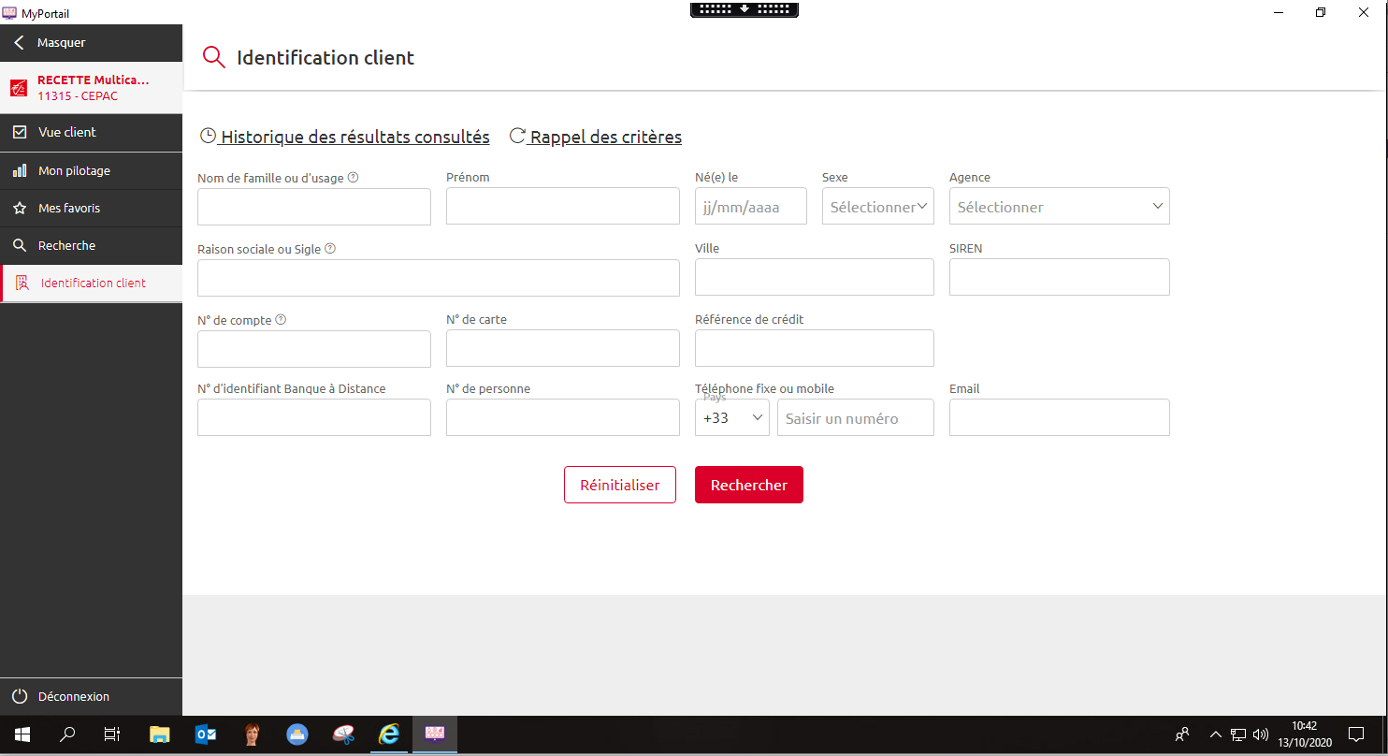
Portail MySys – Synthèse PM & EI
02
Identifier un client
Rechercher un client pour la 1^{ière} fois :
Sélectionner Identification client dans le totem…
… puis renseigner les champs nécessaires
Astuce : pour une recherche sur une partie de la raison sociale, renseigner au moins 4 caractères suivi de $
2
enfin, cliquer sur Rechercher
3
1
Cette fonction de recherche a été enrichie de nouveaux critères et simplifiée

Slide 5
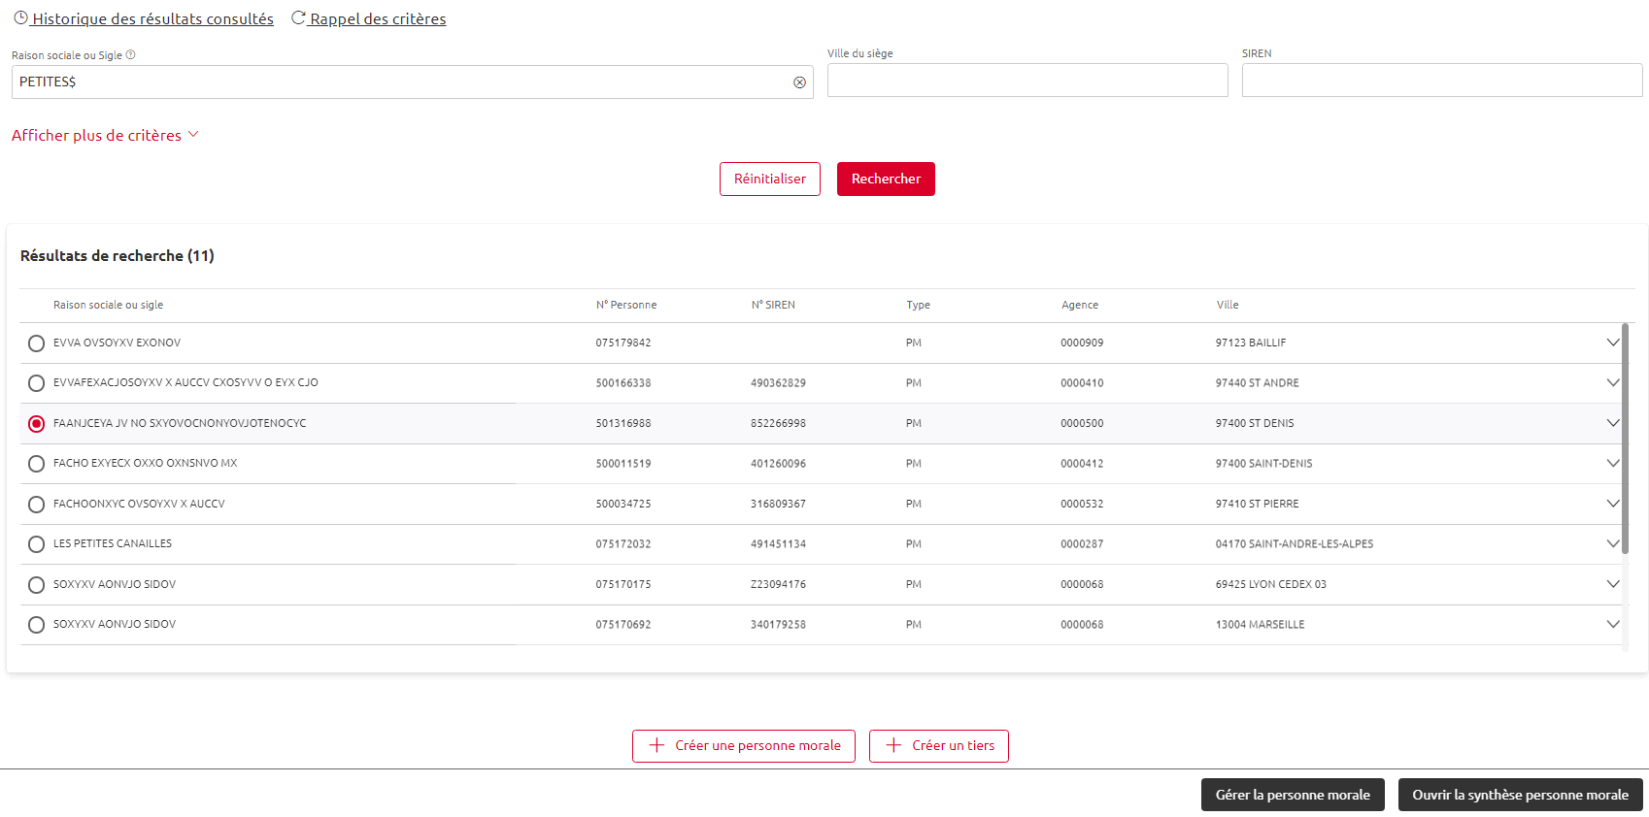

Portail MySys – Synthèse PM & EI
La liste des résultats apparait et vous pouvez :
Vérifier l’adresse en cliquant sur le chevron « ∨ » en bout de ligne
Lancer le process de création d’une PM ou d’un tiers ou d’un prospect si la PM recherchée n’existe pas en base
Sélectionner l’un des clients affichés et ouvrir au choix soit :
  « Connaissance client » (Gérer la personne morale)
  La « Synthèse personne morale »
Vous pouvez donc accéder à Connaissance client sans être obligé d’ouvrir la Synthèse
02
Identifier un client – suite –
1
2
3
3
1
3
2

Slide 6
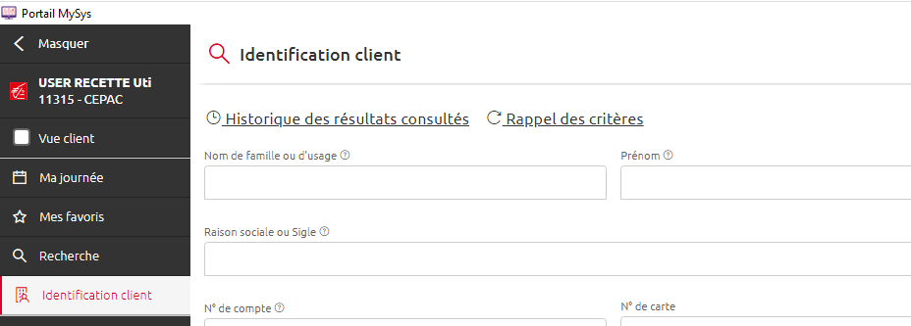
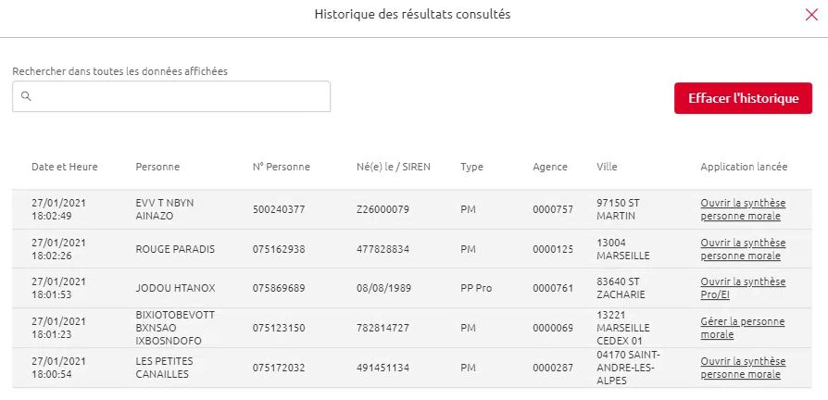
Portail MySys – Synthèse PM & EI
02
Vous avez accès aux 60 derniers clients pour lesquels vous avez consulté la « Synthèse » ou « Connaissance client ».
En 1 seul clic, vous pouvez rouvrir la page initialement lancée.
L’historique affiché vous permet de repérer :
  La date et l’heure
  La raison sociale (ou le nom -prénom) de la personne
  Son n° de personne
  Sa date de naissance ou son N° SIREN
  Le type de personne (Personne Physique, Personne Morale, PRO, tiers, prospect…)
  L’agence de domiciliation
  La ville
  La page qui a été consultée :
    Synthèse,
    Connaissance client
Cliquer sur « Historique des résultats consultés »
1 clic sur l’application lancée à droite, permet de rouvrir la page initiale
Vous pouvez aussi effacer cet historique des résultats
Identifier un client – Historique des résultats consultés
1
3
1
2
3
2

Slide 7
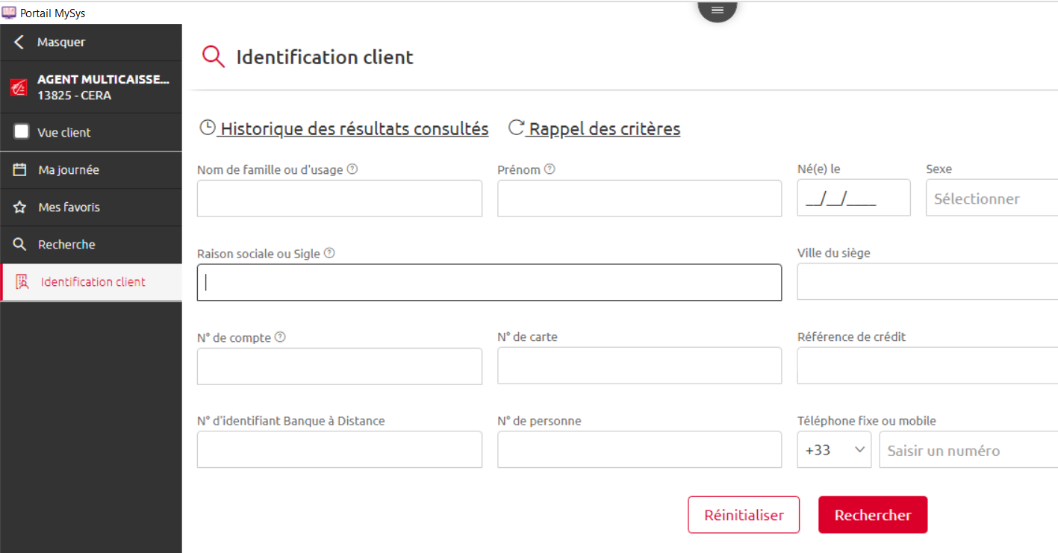
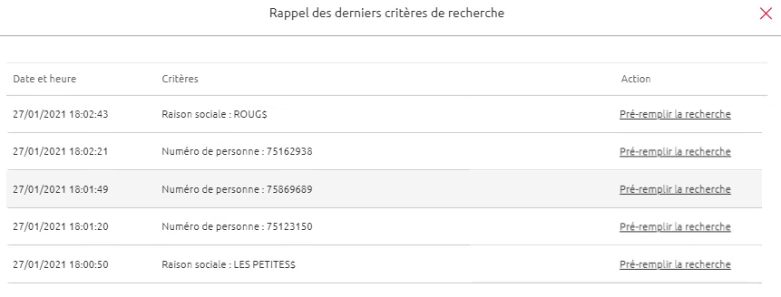
Portail MySys – Synthèse PM & EI
02
Identifier un client – Rappel des critères
Cette fonction permet de pré-remplir les rubriques de l’écran d’ « identification client » avec des critères de recherche utilisés précédemment.
Les 5 derniers critères de recherche sont disponibles
Sélectionner « Rappel des critères »
Un clic sur « Pré-remplir la recherche » à droite, permet de rouvrir la page de recherche avec vos critères déjà renseignés
Cliquer sur « Rechercher » pour accéder aux résultats
1
1
2
2
3
3

Slide 8
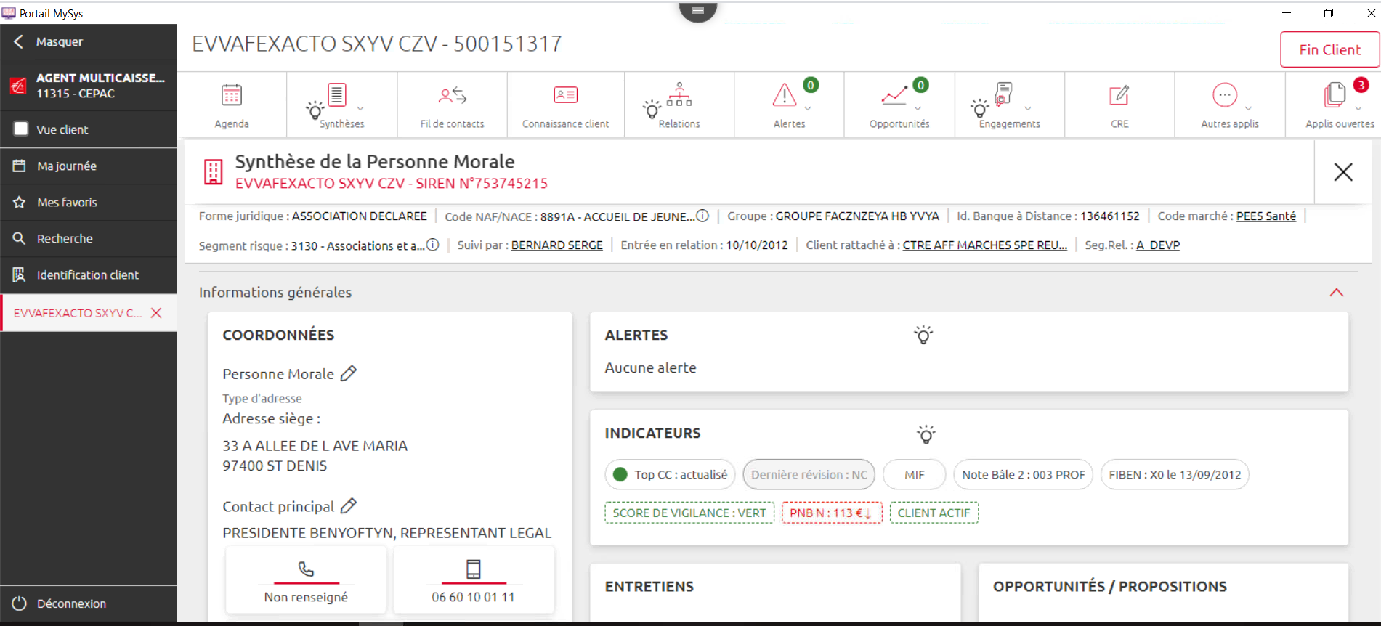
Portail MySys – Synthèse PM & EI
03
Le bandeau de navigation
Dès qu’un client est identifié, un bandeau se positionne en haut de l’écran.
Le titre du bandeau affiche :
  Pour une Personne Morale : la raison sociale du client
  Pour une Entreprise Individuelle : la civilité, le nom et le prénom du client, puis le sigle « EI »
  Puis, dans les deux cas : le N° de personne
Des informations complémentaires peuvent également apparaitre selon le cas : Tiers, Prospect, Personne clôturée suite à fusion
Véritable outil de navigation regroupant les principales commandes, le bandeau présente sur un seul plan les accès aux applications les plus utilisées, adaptées à chaque type de clients (Personne Physique, Morale ou Entrepreneur Individuel). Il tient également compte des habilitations de l’utilisateur.
Ce bandeau de navigation permet :
de lancer des applications qui sont autorisées au collaborateur (par habilitations)
de visualiser et lancer via le picto « Autres applis », toutes les applications de niveau client classées par univers. Une zone de recherche alphanumérique permet de trouver rapidement la transaction recherchée
de mettre en avant les applications que vous utilisez le plus souvent (via l’icône « épingle »)
d’ouvrir parallèlement plusieurs applications et de passer de l’une à l’autre en un clic grâce au pictogramme « Applis ouvertes »
d’afficher et gérer les « Messages de services 1010 »
de fermer la session client avec « Fin client »
Nb : les actes de gestion (avenant, consultation…) sont accessibles via un clic sur une tuile produit

Slide 9
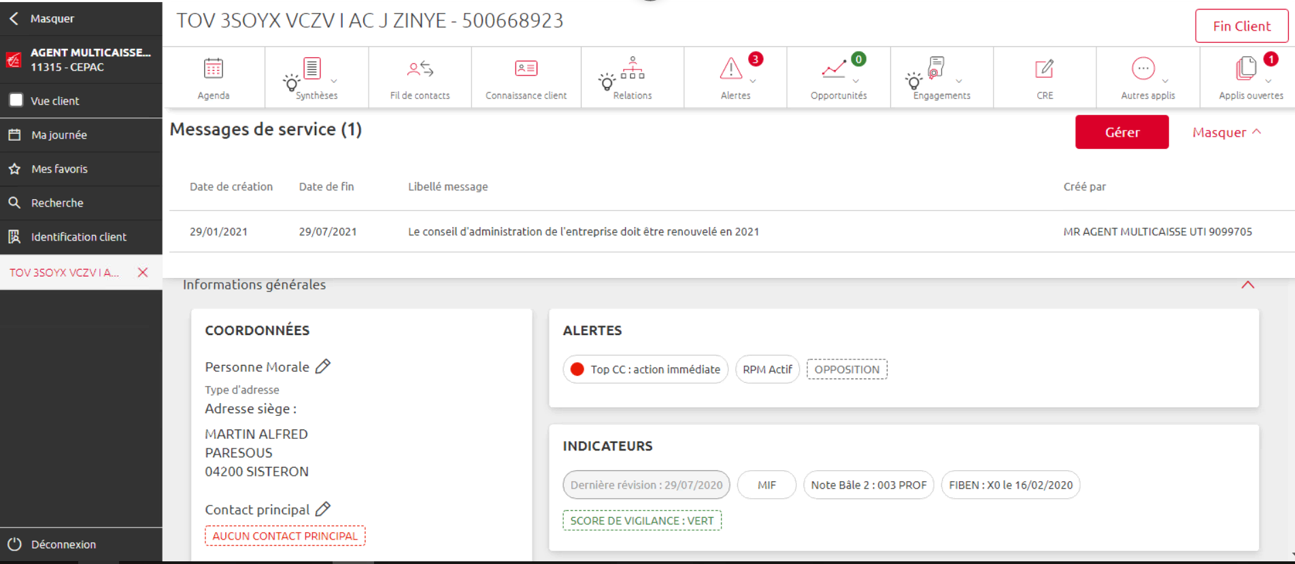
Portail MySys – Synthèse PM & EI
03
Le bandeau de navigation
  Opportunités : permet de visualiser la liste des opportunités à traiter (GERC, dossier de vente) sans ouvrir la synthèse
  Engagements : accès à DSC et à DEFI
  CRE : permet de rédiger un Compte Rendu d’Entretien
  Autres applis : affiche la liste des applications de niveau personne rangées par univers (Risque, Tarification, Réglementaire…) et permet de les lancer
  Applis ouvertes : indique le nombre d’applications ouvertes et permet de passer de l’une à l’autre
  Fin Client : permet de fermer la session client (et donc toutes les applications ouvertes pour ce client)
  Messages de service : est affiché uniquement si présence d’un ou plusieurs messages
Agenda : accès direct à l’agenda du « suivi par »
Synthèses : affiche les synthèses disponibles selon le client (Synthèse PM, Synthèse groupe, Vue Graphique, Synthèse EI, Synthèse PP) et permet de passer de l’une à l’autre
  Fil de contacts : accès à l’application de consultation de l’historique des contacts PM et EI
  Connaissance client : lance la mise à jour de connaissance client
  Relations : débranche sur l’écran « Liens et relations » pour visualiser, modifier la relation et ouvrir la synthèse d’un membre dans un autre plan du totem
  Alertes : permet de visualiser la liste des alertes à traiter sans ouvrir la synthèse (MAD, RPM, Oppositions, ….)
12
1
2
3
4
5
6
7
8
9
10
11
13

Slide 10
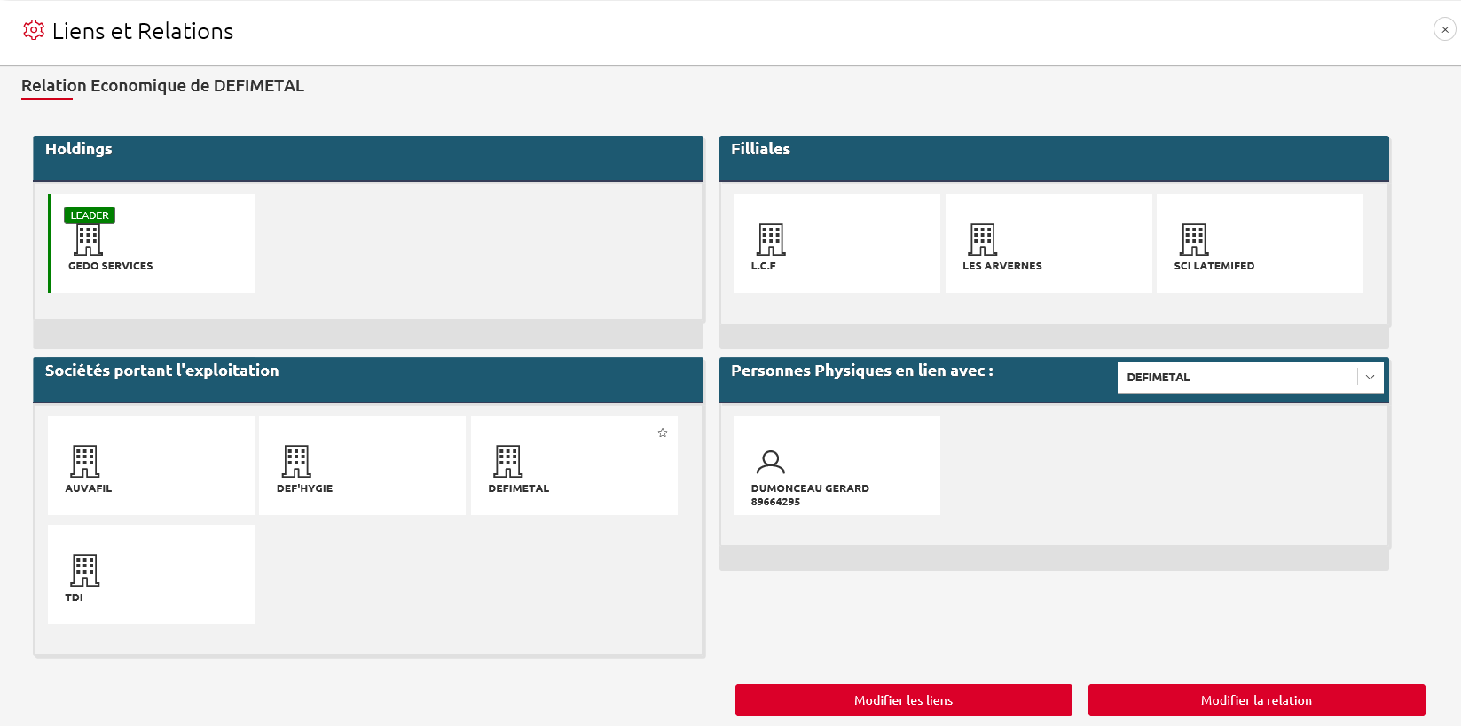
Portail MySys – Synthèse PM & EI
03
Le bandeau de navigation
5
- ZOOM -
  Relations : permet de visualiser ou modifier la relation économique de la PM ou de l’EI
  Les + :
  1 clic sur la tuile d’un autre membre de la relation permet d’ouvrir sa synthèse dans un autre plan du totem et donc de travailler avec les synthèses de toutes les structures du Groupe par exemple
  Accès à la gestion des liens et à la modification de la relation via « Connaissance client »
5

Slide 11
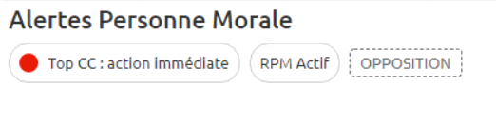
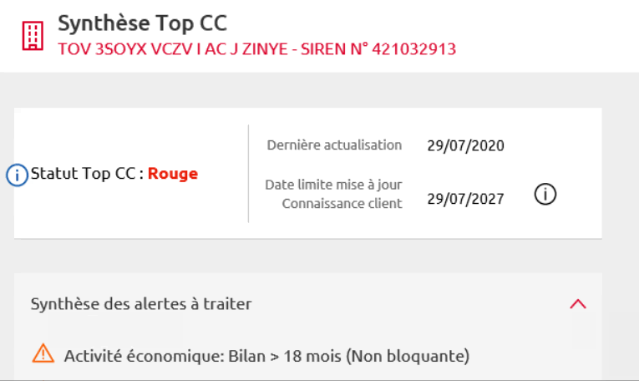
Portail MySys – Synthèse PM & EI
03
Le bandeau de navigation
6
- ZOOM -
Alertes : permet de visualiser la présence d’alertes et de les traiter si nécessaire (PND, MAD, RPM, Oppositions…)
Compteur dans une pastille rouge si au moins une alerte
Compteur dans une pastille verte si pas d’alerte à traiter
Les gélules sur fond blanc sont cliquables
Les gélules grisées sont non cliquables (non accessibles pour le moment ou collaborateur non habilité)
  Les + :
  Pas besoin de passer par la Synthèse pour voir et traiter les « Alertes » (elles sont identiques à celles du bloc « Alertes » de la Synthèse)
6

Slide 12
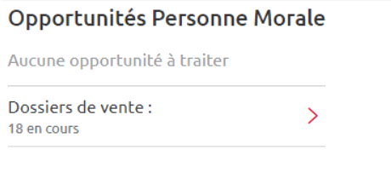
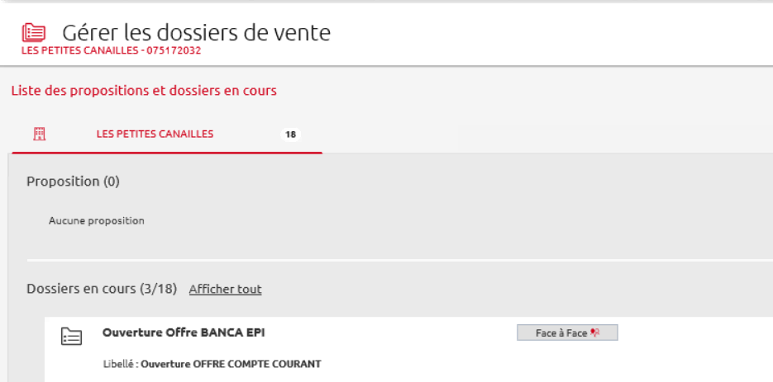
Portail MySys – Synthèse PM & EI
03
Le bandeau de navigation
7
- ZOOM -
Opportunités : permet de visualiser la liste des opportunités à traiter issues de :
La GERC / PDO (accès impossible pour le moment, branchement à venir)
Du dossier de vente et propositions
  Les + :
  Pas besoin de passer par la Synthèse pour voir et traiter les « Opportunités » (elles sont identiques à celles du bloc « Opportunités » de la Synthèse)
7

Slide 13
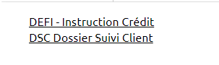
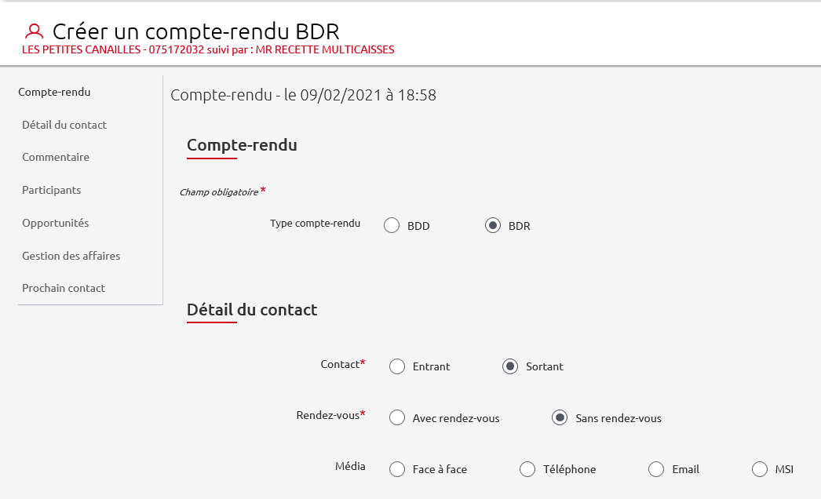
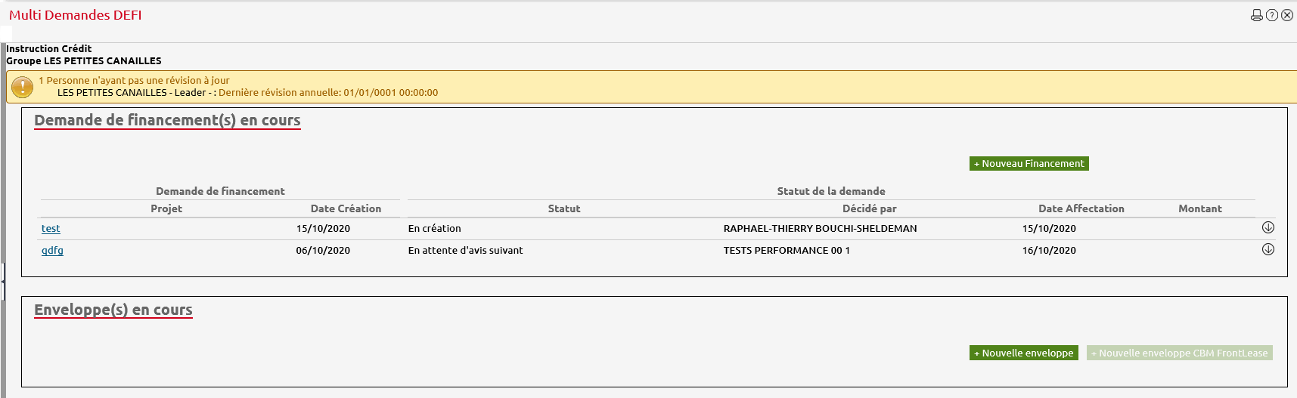
Portail MySys – Synthèse PM & EI
03
Le bandeau de navigation
8
9
- ZOOM -
Engagements : accès à DSC et à DEFI (selon habilitations)
Pour plus de clarté, ce pictogramme sera prochainement renommé « DSC / DEFI »
- ZOOM -
CRE : Accès à la rédaction d’un compte-rendu BDR
8
9

Slide 14
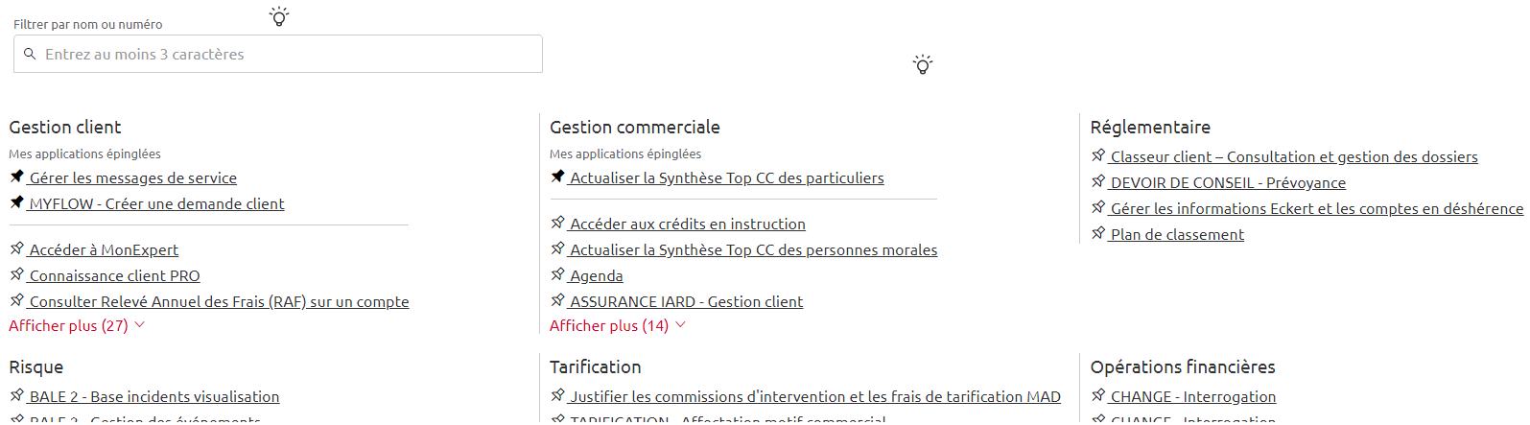
Portail MySys – Synthèse PM & EI
03
Le bandeau de navigation
- ZOOM –
Autres applis : ce menu donne accès à l’ensemble des applications pour lesquelles l’utilisateur est habilité et qui sont adaptées pour ce client. Elles sont classées par Univers.
Les + :
Un champ de recherche permet de trouver votre application sans chercher dans les univers (recherche par nom ou n° de transaction)
Vous pouvez réorganiser l’ordre d’affichage de vos applis préférées en cliquant sur l’épingle
10
10
En cliquant sur l’épingle,
les applications que vous utilisez le plus souvent apparaitront désormais en début de liste (5 applis max par Univers)

Slide 15
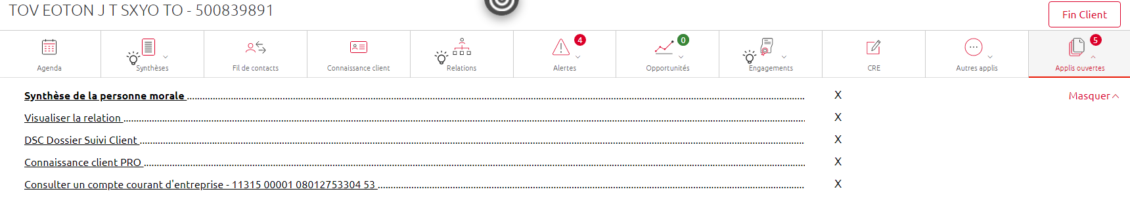
Portail MySys – Synthèse PM & EI
03
Le bandeau de navigation
- ZOOM –
Applis ouvertes : indique le nombre d’applications ouvertes pour ce client et permet de passer très facilement de l’une à l’autre
Les + :
Vous pouvez par exemple, ouvrir parallèlement Connaissance client, la Synthèse , DSC, l’historique du compte courant et passer d’un écran à l’autre
11
11
Le processus en gras est celui affiché en 1er plan sur l’écran
Un simple clic sur un autre processus le fait basculer en 1er plan
Un clic sur la croix ferme le processus

Slide 16
Portail MySys – Synthèse PM & EI
03
Le bandeau de navigation
- ZOOM –
Fin Client : ferme la session client, c’est-à-dire en clic ferme toutes les applications ouvertes pour cette Personne
12
12

Slide 17
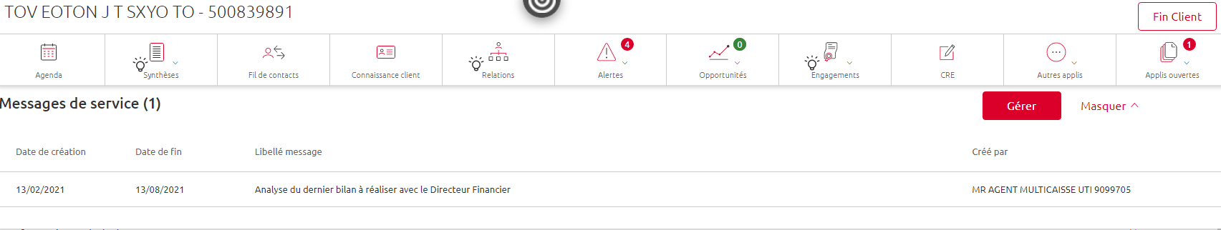
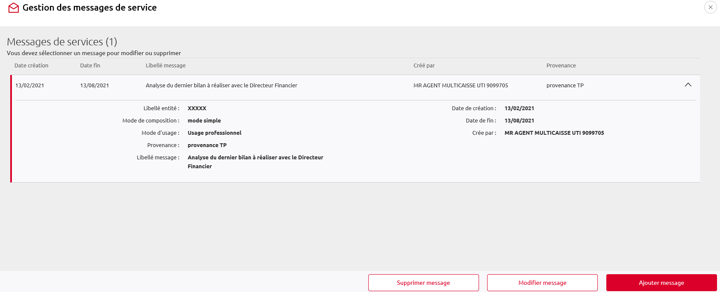
Portail MySys – Synthèse PM & EI
Le bandeau de navigation
- ZOOM –
Messages de service : apparaît uniquement si un ou plusieurs « Messages de service » existent pour cette Personne
03
13
13
Le bouton « Gérer » permet de traiter le ou les messages (suppression, modification, ajout)
Le bouton « Masquer » fait disparaître l’affichage des Messages de service
Pour réafficher ces messages : passer par « Autres applis », puis rechercher l’application « Messages »

Slide 18
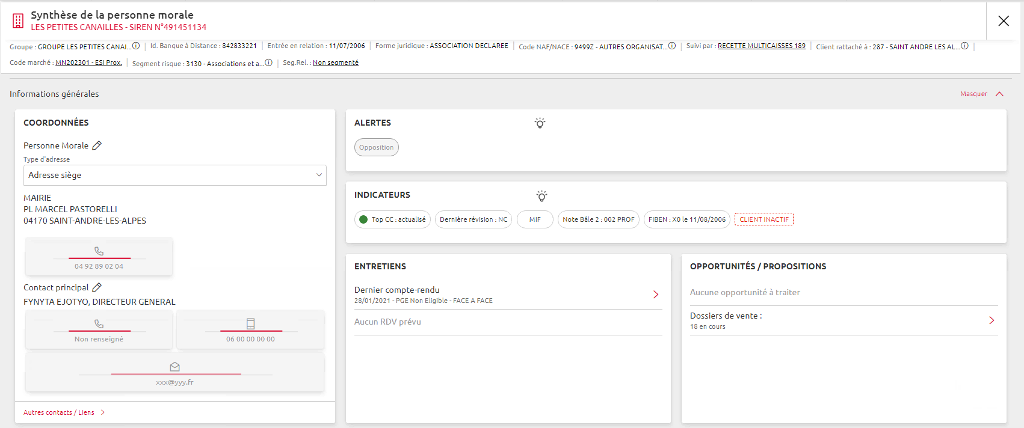
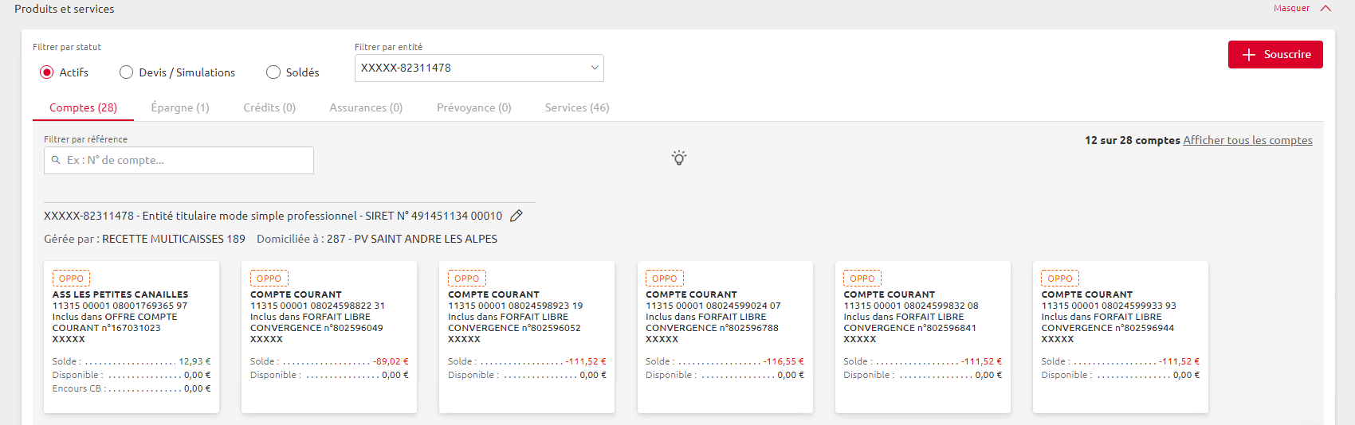
Portail MySys – Synthèse PM & EI
04
Synthèse Personne Morale : vue d’ensemble
La Synthèse de la Personne Morale est affichée juste en dessous du bandeau de navigation. Elle est dédiée aux clients « personnes morales ».
Elle se compose de 4 chapitres :
  Titre et sous-titre
  Informations générales
  Produits et services
  Chiffres clés (slide suivant)
Chaque chapitre peut être Masquer / Afficher en cliquant sur les chevrons à droite de l’écran (ou sur la ligne du chevron)
L’ascenseur à droite ou le scroll de la souris permettent de se déplacer dans la Synthèse

Slide 19
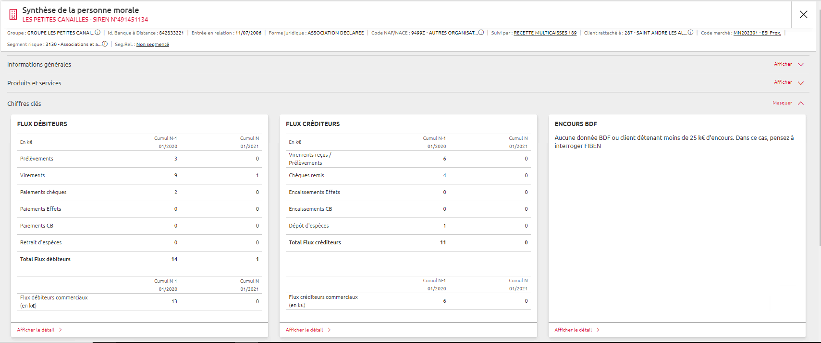
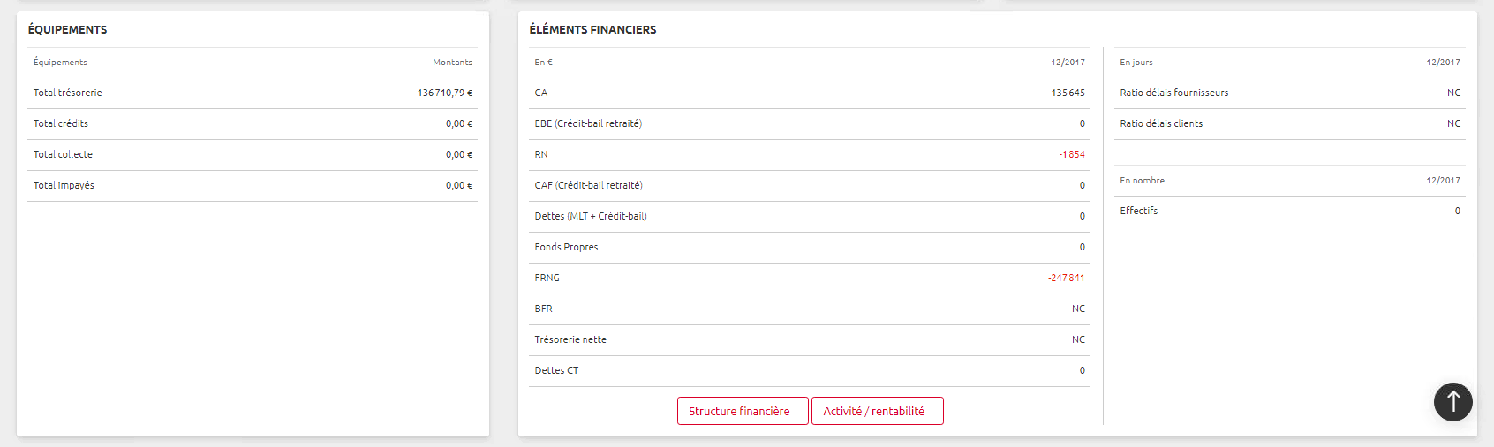
Portail MySys – Synthèse PM & EI
04
Synthèse Personne Morale : vue d’ensemble
Exemple de Synthèse de la PM avec les chapitres « Informations générales » et « Produits et services » masqués, et le chapitre « Chiffres clés » affiché
Un clic sur la flèche permet de remonter tout en haut de la synthèse
Certaines zones sont d’ores et déjà cliquables pour vous apporter plus de détail ou pour lancer des transactions
NB : Certaines fonctionnalités ne seront branchées que dans les mois ou semaines à venir :
Actes de vente
Opérations financières
« Clic to call »
…

Slide 20
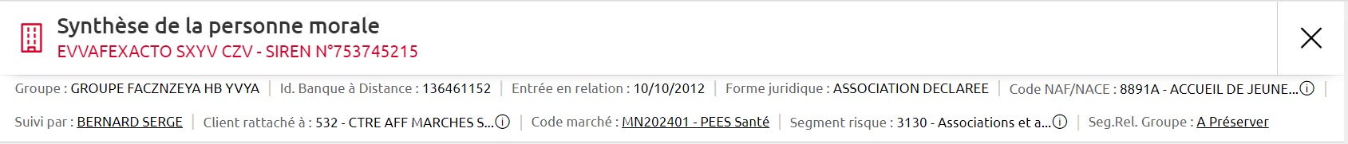

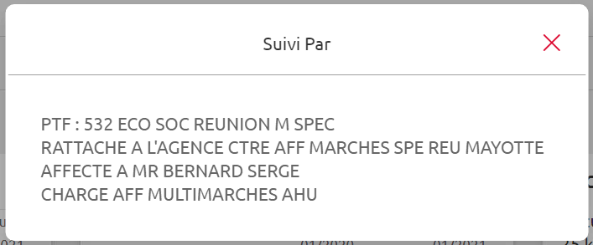
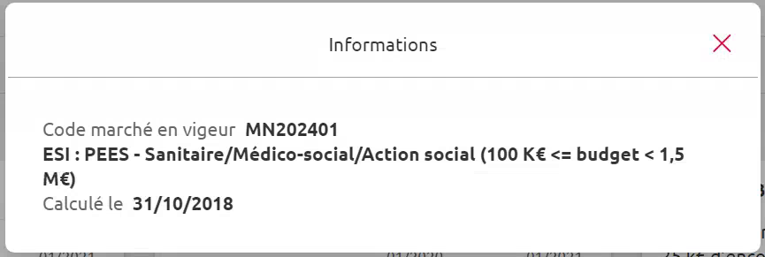
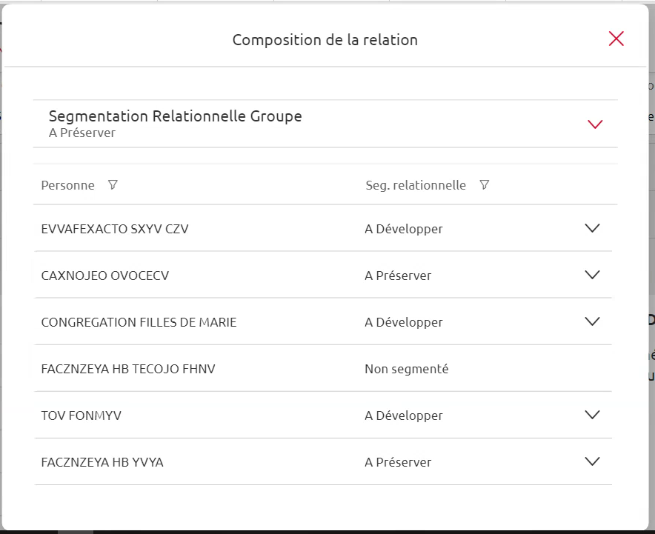

Portail MySys – Synthèse PM & EI
05
Synthèse Personne Morale : le chapitre « Titre et sous-titre »
Ce chapitre est composé de deux blocs :
Titre : ce bloc reste toujours présent quelque soit la partie de la synthèse affichée
Sous-titre : il contient de nombreuses informations sur le client dont la forme juridique, le « suivi par », le « rattaché à », les segmentations … NB : La notion de « géré par » est située dans le bloc « Produits et services » à coté des « Entités Titulaires »
Un clic sur les informations soulignées fait apparaître une fenêtre de détail
Le survol de la souris sur un sigle affiche en complet un libellé tronqué

Slide 21
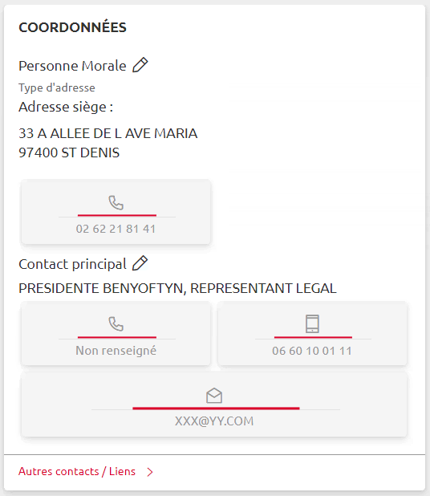
Portail MySys – Synthèse PM & EI
06
Synthèse Personne Morale : le chapitre « Informations générales »
Ce chapitre est composé de cinq blocs :
Coordonnées
Alertes
Indicateurs
Entretiens
Opportunités / Propositions
Bloc « Coordonnées » :
Un clic sur ce « crayon » débranche sur la « Connaissance Client Personne Morale »
Un clic sur ce « crayon » débranche sur la « Gestion des liens » (représentants légaux de la Personne Morale »)
Ce lien permet le débranchement vers l’écran de « Gestion des liens »

Slide 22
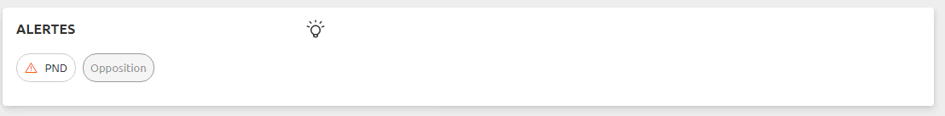

Portail MySys – Synthèse PM & EI
06
Synthèse Personne Morale : le chapitre « Informations générales »
Bloc « Alertes » :
Il affiche l’ensemble des alertes qui nécessitent votre vigilance * :
  Les gélules (bords arrondis) sur fond blanc sont cliquables
  Les gélules (bords arrondis) grisées sont non cliquables
    pas encore accessibles pour le moment ou
    utilisateur non habilité
  Les étiquettes (en pointillés) ne sont pas cliquables, ce sont uniquement des informations
* Par exemple « Top CC » en rouge nécessite une action, il est donc rangé dans le bloc « Alertes ». A contrario, un « Top CC actualisé » est visible dans le bloc « Indicateurs »
Liste des « Alertes » possibles
TOP CC (si rouge ou orange)
Interdit bancaire (étiquette)
Opposition (étiquette)
PND
SATD
Réclamation
Watch List
GAE (étiquette)
Préventis
Loi Eckert
RPM
A partir du 15/03/21 :
  MAD
  Total contentieux
  Recouvrement amiable (étiquette)
Gélule cliquable
(sur fond blanc) : affiche une fenêtre ou lance un processus
Gélule non cliquable
(sur fond gris)
Étiquette informative
(non cliquable)

Slide 23
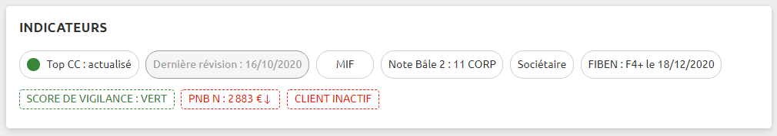
Portail MySys – Synthèse PM & EI
06
Synthèse Personne Morale : le chapitre « Informations générales »
Bloc « Indicateurs » :
Il affiche une ensemble d’indicateurs sur le client * :
  Les gélules (bords arrondis) sur fond blanc sont cliquables
  Les gélules (bords arrondis) grisées sont non cliquables
    pas encore accessibles pour le moment ou
    utilisateur non habilité
  Les étiquettes (en pointillés) ne sont pas cliquables, ce sont uniquement des informations
* Par exemple « Top CC » en vert est actualisé, il est donc rangé dans le bloc « Indicateurs ». A contrario, un « Top CC » nécessitant une action est en rouge et rangé dans le bloc « Alertes »
Liste des « Indicateurs » possibles
TOP CC (si vert ou blanc)
Dernière révision
MIF
Note Bâle II
Sociétaire
LEI
FIBEN
Client actif/inactif (étiquette)
PNB (étiquette)
Satisfaction client
Score LC-BFT rouge (étiquette)
A partir du 15/03/21 :
  Grappage (étiquette)
Étiquette informative
(non cliquable)
Gélule non cliquable
(sur fond gris)
Gélule cliquable
(sur fond blanc) : affiche une fenêtre ou lance un processus

Slide 24
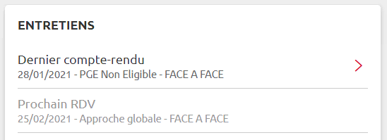
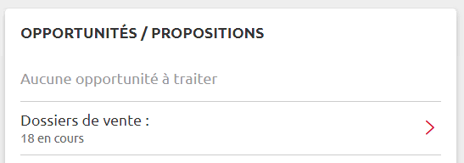
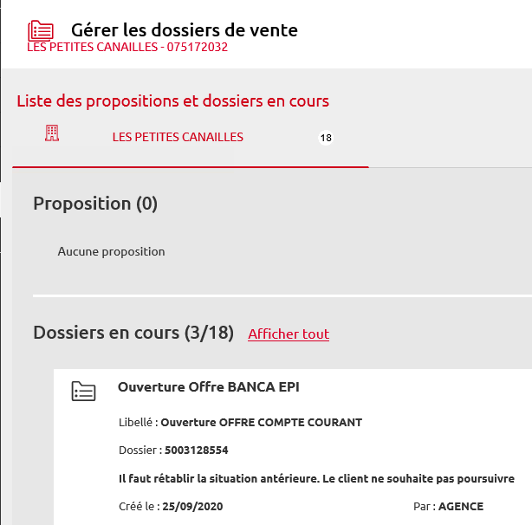
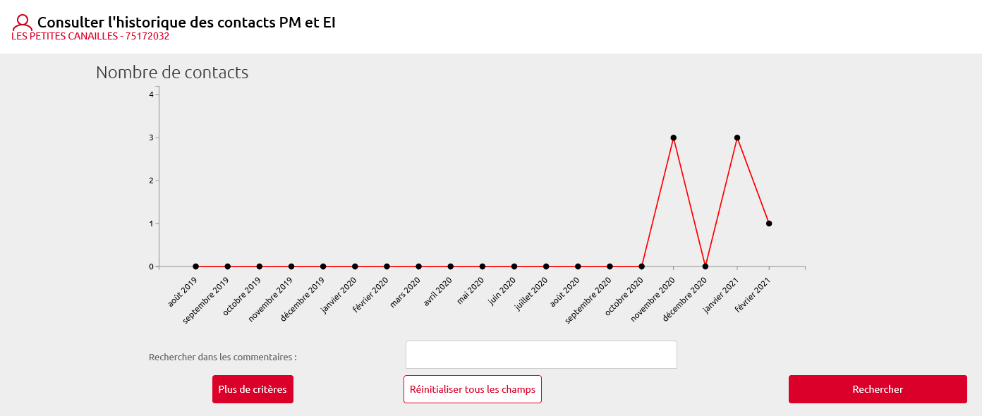
Portail MySys – Synthèse PM & EI
06
Synthèse Personne Morale : le chapitre « Informations générales »
Le bloc « Entretiens » :
Permet de visualiser directement :
  La présence ou non, d’un précédent Compte Rendu
    Débranchement possible vers « Historique des contacts PM & EI » et saisie d’un CRE
  La présence ou non, d’un futur RDV planifié (sans débranchement)
Le bloc « Opportunités / Propositions » :
Permet de visualiser directement :
  Le nombre d’opportunités issues de la GERC/ PDO : ce détail n’est pour le moment pas accessible
  La présence d’un dossier de vente à finaliser (dossier en attente de signature par le client, proposition…)
    Débranchement possible vers « Gérer les dossiers de vente »

Slide 25
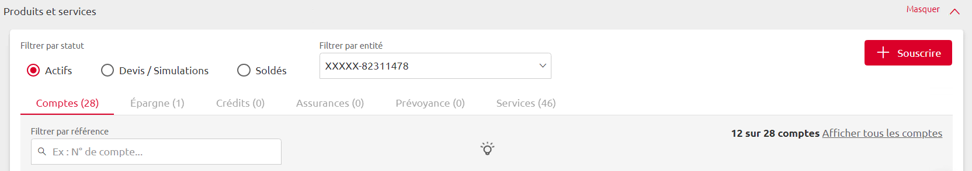
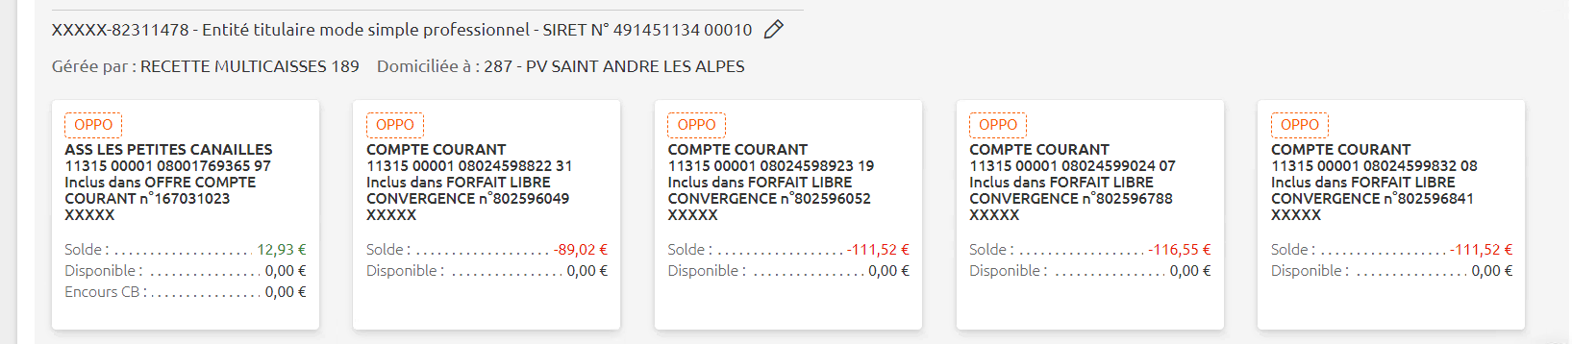
Portail MySys – Synthèse PM & EI
07
Synthèse Personne Morale : le chapitre « Produits et services »
Le bloc d’affichage des produits et services détenus par la Personne Morale, commence par différents filtres et classement :
par défaut les filtres sont positionnés sur statut « Actifs » et « Toutes les entités » (ou sur l’entité s’il n’y en a qu’une seule) et l’univers par défaut est « Compte »
Filtres possibles par :
Statut
Entité titulaire
Présentation par :
Univers (6 différents)
Un filtre existe également en saisissant quelques caractères des références des comptes
Sur cette page, ne sont affichés au maximum que 12 produits par Univers
Pour accéder à la liste intégrale, cliquer sur le lien « Afficher tous les comptes »

Slide 26
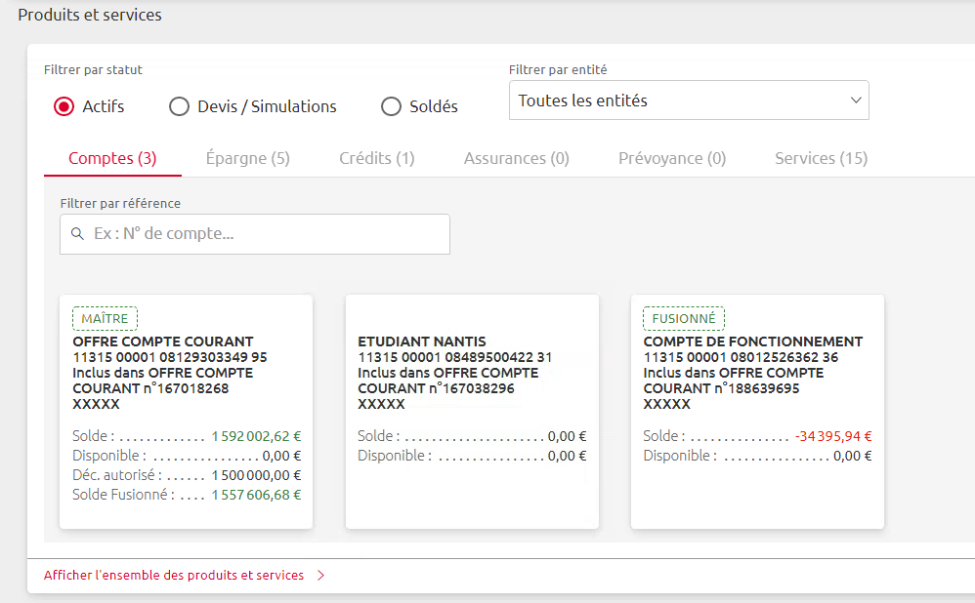
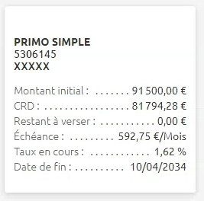
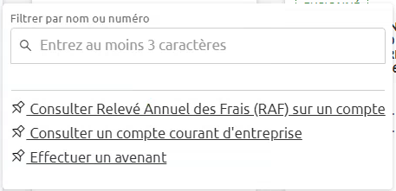
Portail MySys – Synthèse PM & EI
07
Synthèse Personne Morale : le chapitre « Produits et services »
Les produits et services sont représentés sous forme de « Tuiles » :
Un clic sur une tuile permet de faire apparaître la liste des actions réalisables sur le produit ou service (en fonction des habilitations de l’utilisateur et de sa situation de travail)
La totalités des actes de gestion n’est pas encore disponible ; cette liste s’enrichira régulièrement
Des informations détaillées sont en lecture directe sur les tuiles
Dans la liste des actions réalisables depuis une tuile produit, vous pouvez cliquer sur l’épingle pour mettre en haut de la liste les applications que vous utilisez le plus souvent

Slide 27


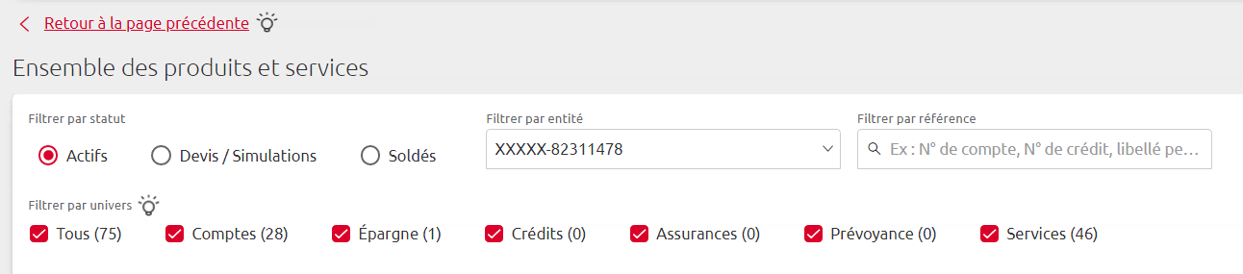
Portail MySys – Synthèse PM & EI
07
Synthèse Personne Morale : le chapitre « Produits et services »
La page « l’ensemble des produits et services » :
Pour afficher l’ensemble des produits et services sur une seule page, cliquer sur le lien « Afficher l’ensemble des produits et services » en fin de chapitre, ou sur « Afficher tous les comptes » au tout début
La page alors affichée vous permet de faire des recherches sur l’ensemble des produits et services détenus en utilisant 4 filtres
Très utile lorsque la Personne Morale détient des dizaines, voire centaines de comptes
Pour revenir en arrière, utiliser le lien « Retour à la page précédente »

Slide 28
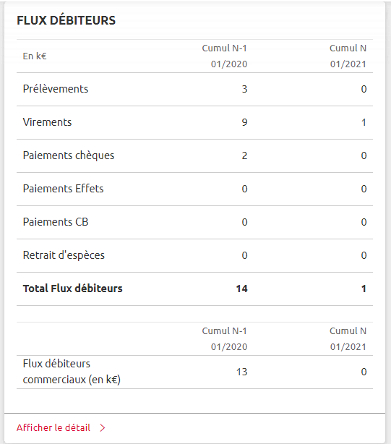
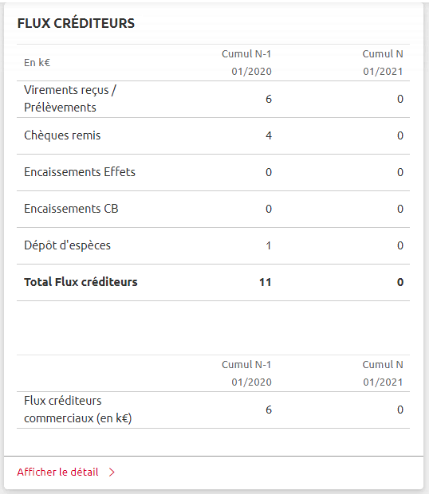
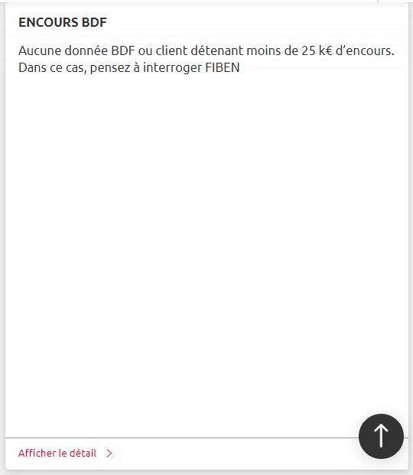
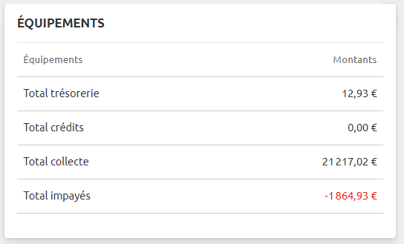
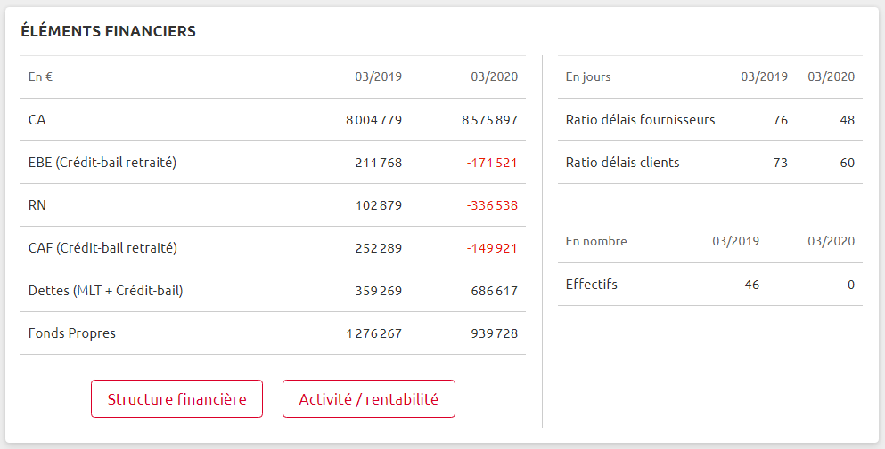
Portail MySys – Synthèse PM & EI
08
Synthèse Personne Morale : le chapitre « Chiffres clés »
Le chapitre « Chiffres clés » est composé de 5 blocs :
« Flux débiteurs » : un clic sur « Afficher le détail » lance DSC
« Flux créditeurs » : un clic sur « Afficher le détail » lance DSC
« Encours BDF » : un clic sur « Afficher le détail » lance DSC
« Equipements » qui synthétise les avoirs et crédits du client
« Eléments financiers » qui présente les principaux indicateurs de gestion (en fonction de la nature de la PM) : un débranchement est possible via « Structure financière » et un autre vers « Activité / rentabilité »

Slide 29

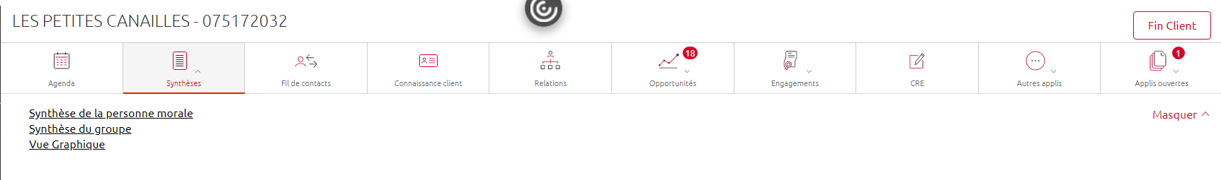


Portail MySys – Synthèse PM & EI
09
Vue graphique
Pour accéder à la « Vue graphique », cliquer sur le pictogramme « Synthèses » du bandeau de navigation, puis sur « Vue graphique »
Les blocs des « Chiffres clés » sont présentés sous forme de graphiques
Les flux crédits
Les flux débits

Slide 30


Portail MySys – Synthèse PM & EI
09
Les blocs des « Chiffres clés » sont présentés sous forme de graphiques
Les encours BDF
La part en engagement
Les éléments financiers
Les encours de placements
Vue graphique

Slide 31


Portail MySys – Synthèse PM & EI
10
Synthèse du groupe
Pour accéder à la « Synthèse du groupe » (s’il existe), cliquer sur le pictogramme « Synthèses » du bandeau de navigation, puis sur « Synthèse du groupe »
La « Synthèse du groupe » est composée de 5 blocs :
« Coordonnées du leader » avec débranchement possible vers « Gérer les liens »
« Eléments financiers du groupe » avec la possibilité de visualiser le détail sous forme de tableau ou de graphe
(suite prochain slide)

Slide 32


Portail MySys – Synthèse PM & EI
10
Synthèse du groupe
La « Synthèse du groupe » est composée de 5 blocs :
« Flux du Groupe » (débit / crédit) avec la possibilité de visualiser le détail sous forme de courbe (filtres possible par Personne, par sens et par nature de flux)
(suite prochain slide)

Slide 33

Portail MySys – Synthèse PM & EI
10
Synthèse du groupe
La « Synthèse du groupe » est composée de 5 blocs :
« Encours BDF du groupe » (avec la part de l’établissement sur l’encours total)

Slide 34


Portail MySys – Synthèse PM & EI
11
Vue client
Lors d’un entretien commercial, pour enrichir le dialogue et renforcer vos propositions, vous souhaitez montrer certaines informations à votre client qu’il soit physiquement à côté de vous ou connecté à distance « en partage d’’écran » : la « Vue client » est faite pour cela !
Cliquez simplement sur la case « Vue client » du Totem et toutes les informations internes de la Synthèse ou du Bandeau de navigation seront instantanément masquées
Un nouveau clic sur cette même cas fait réapparaître les informations masquées
Les informations masquées sont :
Les messages de service
Les informations de segmentation de la Synthèse (dans le sous-titre)
Le bloc « Alertes » dans la Synthèse et dans le Bandeau de navigation
Plusieurs indicateurs internes du bloc « Indicateurs »
Les « Opportunités » dans le bloc « Opportunités / Propositions »
« Ma journée » dans le Totem

Slide 35


Portail MySys – Synthèse PM & EI
12
Spécificités Entreprise Individuelle
Pour un entrepreneur individuel, vous pouvez très facilement alterner de la « Synthèse personne physique » à la « Synthèse Entreprise Individuelle » (quelle que soit celle ouverte en 1er) :
Cliquer sur le pictogramme « Synthèses » du bandeau de navigation, puis sur la synthèse que vous souhaitez afficher
La « Synthèse EI » est très similaire à la Synthèse PM : elle est composée des mêmes 4 chapitres, composés eux-mêmes des mêmes blocs.
Les quelques différences sont :
Le contenu du bloc « Sous-titre » (qui tient compte du fait que l’EI est un personne physique et non morale)
La présentation des « Chiffres clés » avant les « Produits et services »
Les « Produits et services » sont organisés comme pour une personne physique (pas de seconde page)

